Slide 1
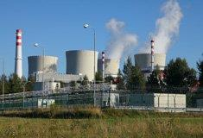
ACTi 公共建設監控解決方案

Slide 2
公共建設：概述
ACTi 的端到端公共建設解決方案旨在防止擅闖、破壞並確保員工的安全。這些解決方案由應用驅動的攝像頭、分析工具以及與門禁控制、警報或各種關鍵系統的整合組成。
公共建設是連接眾多人生活的重要基礎設施。主要的安全相關挑戰通常是破壞、恐怖主義和爆炸。
公共建設是連接眾多人生活的重要基礎設施。主要的安全相關挑戰通常是破壞、恐怖主義和爆炸。為了防止擅闖並確保員工的安全，ACTi 的端到端公共建設監控解決方案包括 IP 攝像頭、影像管理系統、影像分析、門禁控制、警報系統、故障監控等多種功能。

Slide 3
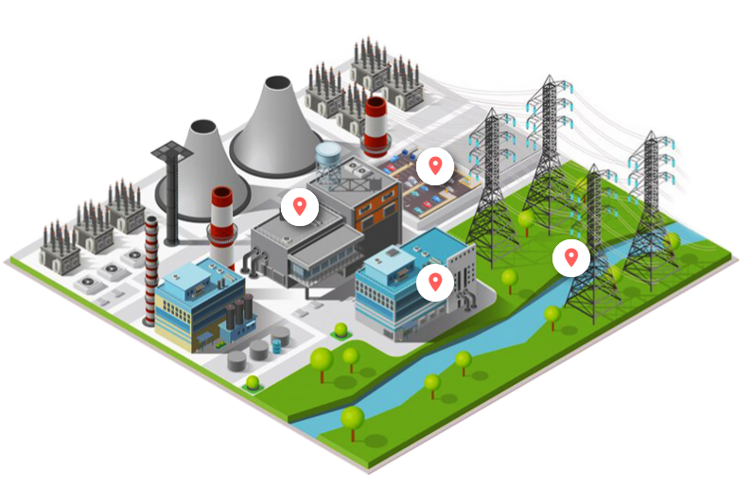
公共建設：地圖
電網
停車場
辦公室
控制室
入口
周圍
公共建設系統
大門

Slide 4
公共建設：應用與地點
 | 入口 | 大門 | 公共建設系統 | 辦公室 | 控制室 | 電網 | 周圍 | 停車場
未經授權的訪問檢測 | 是 | 是 | 是 | 是 | 是
尾隨檢測 | 是 | 是 | 是 | 是 | 是
實時嫌疑人追蹤 | 是 | 是 | 是 | 是 | 是 | 是 | 是 | 是
車輛進入控制 |  | 是 |  |  |  |  |  | 是
對講服務 | 是 | 是 | 是 | 是 | 是 |  |  | 是
擅自闖入檢測 |  |  |  |  |  |  | 是
可疑物品檢測 | 是 | 是 | 是 | 是 | 是 | 是 | 是 | 是
隨時隨地監控 | 是 | 是 | 是 | 是 | 是 | 是 | 是 | 是
安全保障 | 是 | 是 | 是 | 是 | 是 | 是 | 是 | 是
設備狀態監控 |  |  | 是 |  | 是

Slide 5





公共建設：應用
未經授權的訪問檢測
使用影像分析檢測入侵嘗試並通知安保人員。
尾隨檢測
通過比較檢測到的人數與呈現的訪問憑證數量來檢測限制區域入口的尾隨行為。
實時嫌疑人追蹤
通過在影像管理系統中使用透明影像覆蓋按鈕在影像通道之間無縫切換來追蹤嫌疑人。
車輛進入控制
在閘口的進入控制可以方便地使用自動車牌識別技術（ALPR）。
對講服務
通過本地語音通信系統與其他人互動。

Slide 6






公共建設：應用
擅自闖入檢測
檢測進入該區域的未經許可的人員。
可疑物品檢測
檢測被遺留的物品，以防止嚴重的安全和安全隱患。
隨時隨地監控
在走動的過程中，使用移動設備監控監視攝像頭的視圖，以便即時回應事件。
安全保障
確保人員的安全，使用影像監控系統。
設備狀態監控
監控設備的健康狀況或溫度，以便及時採取行動。

Slide 7


公共建設：應用
未經授權的訪問檢測
使用影像分析檢測入侵嘗試並通知安保人員。
如果沒有監控影像，很難確定進入記錄中的身份是否與實際進入的人相符。與監控系統集成的訪問控制可以顯著防止由未經授權訪問所造成的危機和損失。
這是基於人臉識別分析在ACTi的門禁系統中。
解決方案
閱讀

Slide 8

公共建設：應用
尾隨檢測
通過比較檢測到的人數與呈現的訪問憑證數量來檢測限制區域入口的尾隨行為。
每當刷卡時，系統將計算實際進入的次數。當不匹配時，系統將發出警報。這可以防止尾隨和搭便車。
這是基於人數計算分析和RFID技術。閱讀更多。
解決方案
閱讀

Slide 9




公共建設：應用
即時嫌疑人追蹤
通過在影像管理系統中使用透明影像覆蓋按鈕在影像通道之間無縫切換來追蹤嫌疑人。
透過影像管理系統介面追蹤嫌疑人，利用一鍵切換視圖的便利功能，打開嫌疑人移動方向的下一個區域視圖。此方法適用於實時視圖和回放。透過此方法，可以立即得知嫌疑人的去向，並迅速派遣警員處理情況。
這基於ACTi的NVR 3和CMS 2的獨特視覺追蹤功能。
解決方案
閱讀
閱讀
閱讀

Slide 10

公共建設：應用
車輛進入控制
在閘口的進入控制可以方便地使用自動車牌識別技術（ALPR）。
除了最高安全設施外，大多數地點都可以受益於自動門控制，而無需門衛隨時在場。只有白名單上的車輛可以進入場地。此外，可以設置黑名單，當黑名單上的車輛出現時，會立即提醒保安人員。
這基於ACTi攝像頭內的ALPR分析。 閱讀更多。
解決方案
閱讀

Slide 11

公共建設：應用
對講服務
通過本地語音通信系統與其他人互動。
在公共建設的各個位置，如大門和入口、裝卸區、停車場等，將設置語音接入點作為對講機。員工和訪客可以立即使用該功能與保安人員交談。
這是基於NVR 3或CMS 2以及像Q950這樣的對講設備。
解決方案
閱讀
閱讀
閱讀

Slide 12



公共建設：應用
擅自闖入檢測
檢測進入該區域的未經許可的人員。
當一個人未經許可進入他人的土地或財產時，這被視為擅闖，並且是非法的。有些地方幾乎總是對陌生人限制進入，例如整個公共建設廠區。還有一些地方在白天對任何人開放，但因安全原因在夜間關閉。在夜間進入這些區域將被視為擅闖。
這是基於人員進入區域檢測分析，內置於ACTi攝像頭中。瞭解更多。
解決方案
閱讀
閱讀
閱讀
閱讀
閱讀

Slide 13

公共建設：應用
可疑物品檢測
檢測被遺留的物品，以防止嚴重的安全和安全隱患。
未被看管的物品，如包、盒子、行李或可疑設備，被視為風險物品，應迅速處理。這些物品有時可能會被意外遺忘在那裡。很少情況下，這些物品也可能構成惡意威脅。他們可能會偽裝爆炸物或其他危險物質。
這是基於 ACTi 攝影機內部的 無人看管物體 檢測 分析。 閱讀更多。
解決方案
閱讀
閱讀
閱讀
閱讀

Slide 14

公共建設：應用
隨時隨地監控
在走動的過程中，使用行動裝置監控監視攝影機的視角，以便即時回應事件。
通用行動應用程式，旨在遠端訪問 NVR、CMS 或攝影機以進行影像回放和管理。
功能：即時查看和回放、按事件搜索影像錄像、PTZ 控制、Google 地圖、啟用數位輸出、從攝影機的記憶卡回放
這是基於 ACTi 行動客戶端，適用於 Android 和 iOS。它是免費的。
解決方案
閱讀
閱讀
閱讀

Slide 15

公共建設：應用
安全保障
確保人員的安全，使用影像監控系統。
ACTi 提供監控解決方案，以確保安全，並進行全景和細節監控。通過在商店的中心或角落安裝具有寬視角的攝影機，可以完美覆蓋整個區域。同時，進入場地的人臉可以被隱蔽安裝在入口高度條上的隱蔽攝影機捕捉。
對於大型項目，ACTi 電視牆能夠在不同的顯示器上同時顯示多個視圖。獲得完整的概覽以改善情境意識和操作效率。
解決方案
閱讀
閱讀
閱讀
閱讀
閱讀

Slide 16
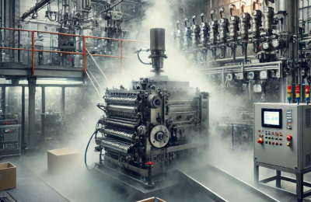
公共建設：應用
設備狀態監控
監控設備的健康狀況或溫度，以便及時採取行動。
有兩種方式可以接收被監控設備的健康信息 - 要麼通過使用光學或熱成像攝影機觀察其外觀，要麼通過 IP 網絡接收健康狀態數據。
這是基於網絡模組進行狀態數據傳輸或熱成像攝影機。
解決方案
閱讀
閱讀
閱讀
閱讀

Slide 17
推薦產品與位置
 | 入口 | 大門 | 公共建設系統 | 辦公室 | 控制室 | 電網 | 周圍 | 停車場
熱成像攝影機（VMGB-370，VMGB-371） | 是 | 是 | 是 |  |  | 是 | 是
對講機（Q950） | 是 | 是 | 是 | 是 | 是 |  |  | 是
自動車牌識別子彈攝影機（A426） |  | 是 |  |  |  |  |  | 是
門禁控制門口站（R1-R7系列讀取器/控制器） | 是 | 是 | 是 | 是 | 是
防尾隨人數計數器（Q963） | 是 | 是 | 是 | 是 | 是
一般監控子彈攝影機（3xx, 4xx系列） | 是 | 是 | 是 | 是 | 是 | 是 | 是 | 是
一般監控半球攝影機（91x, 7xx, 8xx系列） | 是 | 是 | 是 | 是 | 是 | 是 | 是 | 是
監控PTZ（95x/96x/97x系列） | 是 | 是 | 是 |  |  | 是 | 是 | 是

Slide 18
產品與管理伺服器
 | Windows NVR (NVR 3) | 存取控制智慧伺服器
熱成像攝影機（VMGB-370，VMGB-371） | 是 | 是
對講機（Q950） | 是
自動車牌識別子彈攝影機（A426） | 是 | 是
門禁控制門口站（R1-R7系列讀取器/控制器） |  | 是
防尾隨人數計數器（Q963） | 是 | 是
一般監控子彈攝影機（3xx, 4xx系列） | 是 | 是
一般監控半球攝影機（91x, 7xx, 8xx系列） | 是 | 是
監控PTZ（95x/96x/97x系列） | 是 | Y*
透過 NVR 介面可用的 PTZ 控制。

Slide 19

Windows NVR (NVR 3)
NVR 3 是最著名的 ACTi 產品之一 – 它是一個專業且優雅的網路影像錄影平臺，擁有廣泛的功能和極其可靠的性能，提供兩個版本（瞭解更多）。
功能 | NVR 3 商業版 | NVR 3 企業版
最大通道數 | 100 | 200 (獨立 NVR 256)
包含免費 ACTi 相機通道 | 32 | 1
包含免費 3rd 方相機通道 | 1 | 1
CMS 支援 | 否 | 是
POS、存取控制、網路 IO 支援 | 否 | 是
電子地圖 | 是 | 是
Google 地圖 | 否 | 是
嵌入式網站於顯示器內 | 否 | 是
PTZ 控制 | 是 | 是
冗餘支持 (N+1, N-to-N) | 是 | 是
工作站、網頁客戶端、行動客戶端 | 是 | 是
顯示佈局（最大網格大小） | 225 | 225

Slide 20


存取控制智慧伺服器
訪客控制智能伺服器 (ACSS) 是一款易於使用的訪客控制軟體，用於管理 員工和訪客的進出 通過門和閘門，以及管理 員工考勤。（瞭解更多）
核心功能
訪客控制管理 門、閘門、鎖、面部識別*、卡片、ALPR*、尾隨*檢測
考勤管理 工作班次、打卡、下班、遲到、缺席
訪客管理 臨時訪客的登記
建築工地管理 臨時場地管理
食品訂購管理 方便地管理員工服務
會議室管理 預訂公司內可用的會議室
客戶到達管理 追蹤客戶到達約定的時間

Slide 21





ACTi 深度學習 AI 攝影機產品線
深度學習是一種人工智慧（AI）中的方法，教導電腦以受人類大腦啟發的方式處理數據。深度學習模型能夠識別圖片、文本、聲音及其他數據中的複雜模式，以產生準確的見解和預測。
型號 | A426 | A826 | A952 | A956 | Q83
照片
類型 | 變焦子彈型 | 變焦圓頂型 | 高速圓頂型 | 高速圓頂型 | 多影像型
解析度 | 5MP | 5MP | 8MP | 2MP | 20MP
鏡頭 | 4.4倍變焦 | 4.4倍變焦 | 22倍變焦 | 40倍變焦 | 4個變焦鏡頭
內建車輛相關分析 | 車輛計數、車輛越線檢測、車輛進入區域檢測、車輛錯誤方向檢測、車輛逗留檢測、車輛追蹤、停車輛檢測、車牌檢測、自動車牌識別

Slide 22


A426 公共建設安裝
PMAX-0534
帶接線盒的桿安裝，支持3.25"到7.0"的桿
A426
5MP變焦子彈攝影機，具備D/N、自適應紅外線、極端寬動態範圍、SLLS、4.4倍變焦鏡頭、深度學習AI

Slide 23


自動車牌辨識攝影機 (A426)
AI 攝影機可以同時識別多條車道上的多個車牌。
觀看影片
https://www.acti.com/video/v2902
自動車牌辨識攝影機 + NVR 3
ACTi NVR 3 支援深度學習 AI 事件和元數據。當檢測到黑名單車輛時，NVR 將顯示即時警報。
觀看影片
https://www.acti.com/video/v2904

Slide 24





ACTi AI 解決方案架構
行動客戶端
電子郵件
警報
警報
影像
影像
實時
分析數據
實時
分析數據，警報
AI 攝影機
NVR 伺服器
(ACTi NVR 3 企業版)
NVR 客戶端

Slide 25
ACTi 相較於伺服器基礎的 AI 供應商的優勢
數百個通道與深度學習分析可以由單一的 VMS 伺服器管理，僅需使用一般的伺服器硬體配置。伺服器基礎的 AI 解決方案通道數量有限，且需要非常昂貴的硬體。
當 VMS 不必承擔運行可能消耗伺服器資源至極限的分析時，影像錄製功能的安全性會更高。
對事件的反應更快 – AI 攝像頭可以控制附近的 PTZ 攝像頭以實現即時反應，從而獲得更好的場景影像覆蓋。在 VMS 端處理的分析將過於緩慢，無法進行適當的反應。
由於 AI 功能內建於攝像頭，因此伺服器端不需要任何與分析相關的許可證。因此，在某些情況下，VMS 的成本比伺服器端的 AI 解決方案低至 10 倍。

Slide 26
NVR 和 CMS 功能
ACTi NVR 3 Corporate（及 CMS 2）管理來自攝像頭的分析事件如下：
設置分析規則和閾值—例如，群眾有多大，多久被視為徘徊。
從所有攝像頭接收實時分析事件，並根據預定義的行動做出回應，例如發送電子郵件、在VMS螢幕上即時彈出影像通道等。
自動將影像推送到巡邏保安的移動應用程序。
按特定過濾規則、書籤、縮略圖進行搜索。

Slide 27

購買地點
通過授權經銷商
https://www.acti.com/Corporate/WhereToBuy
直接從ACTi公司購買
電子郵件：sales@acti.com
電話（美國）： +1-866-410-2284（免費）
電話（非美國）： +886-2-2656-2588

Slide 28
支援與服務
技術支援
- 在線客戶幫助臺 - https://www.acti.com/chd
- 電話支援
美國： +1-866-410-2284（免費）
其他地區: +886-2-2656-5200
RMA 服務
- 保固
- 維修服務
訓練
- 自學

